Slide 1
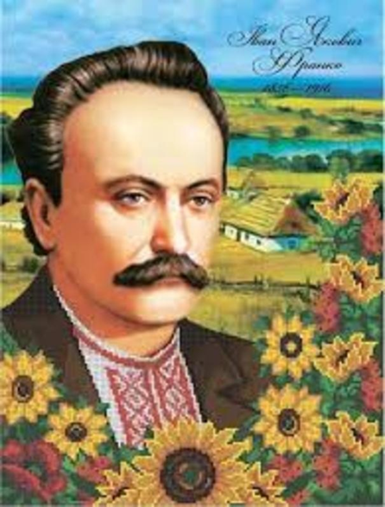
Іван Франко – світоч національного відродження України
(1856-1916)
… ми мусимо навчитися чути себе українцями – не галицькими, не буковинськими українцями, а українцями без офіційних кордонів
Іван Франко

Slide 2
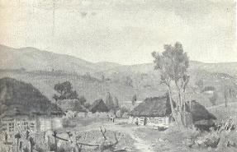
Дитинство письменника
Іван Франко народився в селі Нагуєвичі (нині Дрогобицького району Львівської області) 27 серпня 1856 року. Батько був відомий на всю округу коваль, матір Марію також знали як невтомну трудівницю. Вона першою розбудила в дитячому серці Івана поетичні струни, любов до народної пісні. Марія Кульчицька любила співати і знала багато пісень; співані нею синові народні пісні вводили його в світ поезії і багато заважили в розвиткові майбутнього митця слова. Вони навчили його переживати виспівані з сумом людські турботи, недолю і незгоди, ненавидіти зло і кривду. З голосу матері він запам’ятав чимало задушевних ліричних пісень, коломийок, повний цикл весільної пісенності, ряд епічних балад і співанок.

Slide 3
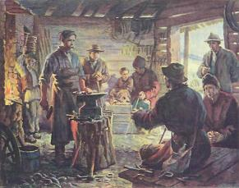
Хлопцем маленьким ти з батьком у кузні Вдивлявся, як іскри летять огняні, Здавалось, то гнівом палаючі очі, Що віру гартують в майбутнії дні…
З шести років Іван навчається в початковій школі в сусідньому селі Ясениця – Сільна, пізніше в Дрогобицькій школі отців – василіан, потім – у Дрогобицькій гімназії. Уже з дитячих років „Кобзар” Тараса Шевченка став його улюбленою книгою. Здібна дитина в сільській школі навчилася читати українською, польською, німецькими мовами.
Перший вірш Франка мав назву "На Великдень 1871 року" й був присвячений батькові. Ще в гімназії хлопець брався перекладати твори Гомера, Софокла, Горація, "Слово о полку Ігоревім", "Краледворський рукопис" (одну зі знаменитих літературних містифікацій Вацлава Ганки, що спричинилися до чеського національного відродження). 1874 р. у львівському студентському журналі "Друг" під псевдонімом "Джеджалик" уперше з'являються вірші вісімнадцятирічного Івана — "Моя пісня" і "Народна пісня".

Slide 4
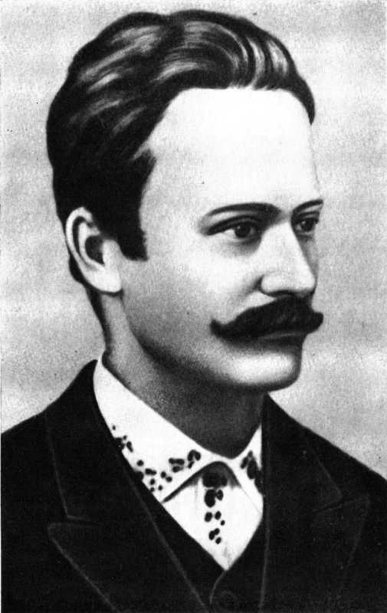
Юнацькі роки поета
Скінчивши Дрогобицьку гімназію 1875 р., юнак вступає на філософський факультет Львівського університету. Тут він поринає у вир українського суспільного життя, стає членом "Академічного гуртка", знайомиться з М. Павликом та І. Белеєм (з якими довгі роки співпрацюватиме на громадській і редакційній ниві)
Навчаюсь в університеті цікавиться філософією, політичною економією, соціологією... Восени 1892 року перебирається у Відень. Слухає лекції, пише докторську дисертацію „Варлаам і Йосиф” – старохристиянський духовний роман і його літературна історія”. У червні 1893 року йому присуджено науковий ступінь доктора філософії.

Slide 5
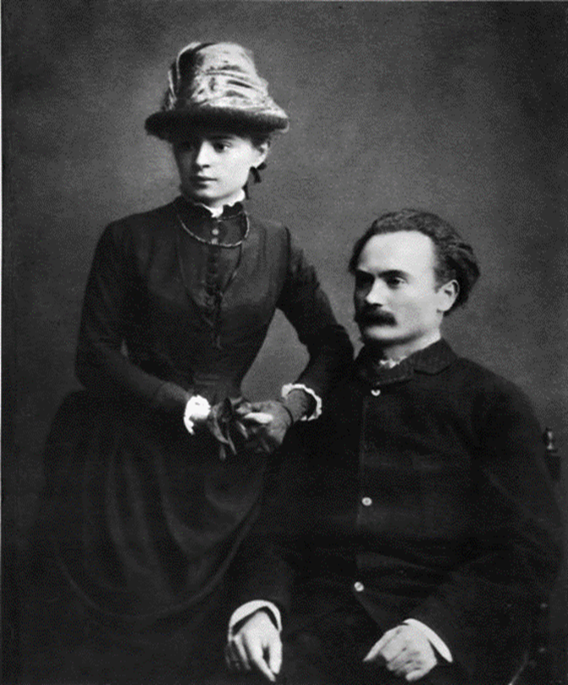
Періоди творчості письменника
І наукова, і літературна кар’єра Івана Франка, незважаючи на його талант і незвичайну працездатність, складалася дуже непросто. Не судилося йому стати викладачем... І пішов він за покликанням – пером служити своєму народу. Перший період творчості Франка визначають його політичні поезії, своєрідні народні гімни: «Каменярі» (1878), «Вічний революціонер» (1880), «Не пора…» (1880) та ін. Талановитий письменник – автор 10 романів і повістей, близько 100 оповідань, новел, нарисів. Його перу належить близько 4000 наукових і публіцистичних праць. Художні й наукові твори писав, крім рідної, польською, німецькою, російською, чеською, болгарською, угорською мовами... володів 14 мовами! У світі людей такої працездатності й такого глибинного рівня знань було небагато. Знав всі слов’янські мови, практично всі європейські. Німецькою, французькою володів досконало, з легкістю перекладав будь-які літературні оригінали.
. Іван Франко неодноразово бував у Києві.
У травні 1886-го одружився тут із Ольгою Хоружинською.

Slide 6
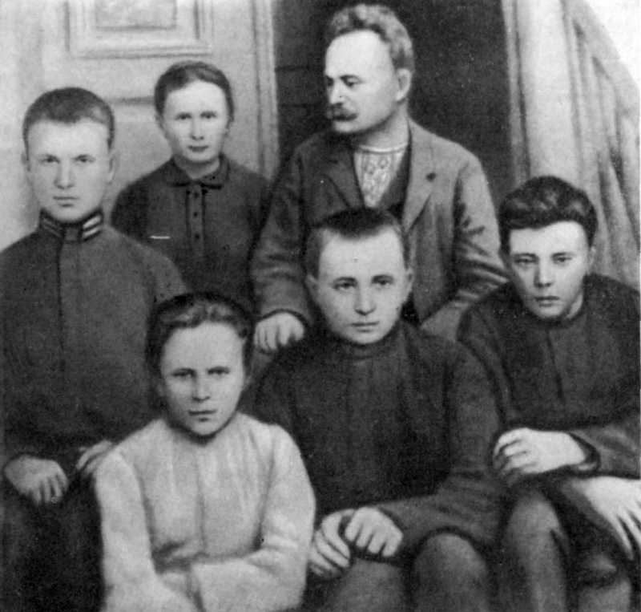
Початок Першої світової війни застав родину Франка в трагічному становищі: хвора дружина (нервовий зрив після смерті сина Андрія) перебувала в лікарні, обидва сини – в армії, позбавлений засобів до існування письменник мешкав у домі шкільного товариша... Та й у такому стані не випускав пера.
У 1915 році здоров’я письменника різко погіршало. Навесні наступного року він хворий переїхав до свого будинку у Львові. Тут склав заповіт, в якому свою рукописну спадщину і бібліотеку просив передати Науковому товариству імені Т. Г. Шевченка. Помер 28 травня 1916-го. Похований на Личаківському кладовищі у Львові. На могилі споруджено пам’ятник: висічена на камені фігура робітника-каменяра.

Slide 7
Твори Івана Франка у фондах
бібліотеки ТНЕУ
Франко, І. Я. Гримить : вірші та поеми / І. Я. Франко ; упоряд. Л. Ф. Дунаєвської. - К. : Радянська школа, 1986. - 670 с.
До книги увійшли вибрані вірші та поеми великого українського поета, революційного демократа Івана Яковича Франка (1856-1916).
Франко, І. Я. Перехресні стежки : повість / І. Я. Франко. - К. : Дніпро, 1983. - 363 с.
Соціально-психологічна повість, в якій правдиво відображені суспільно-політичні події в Галичині на рубежі XIX-XX ст.

Slide 8
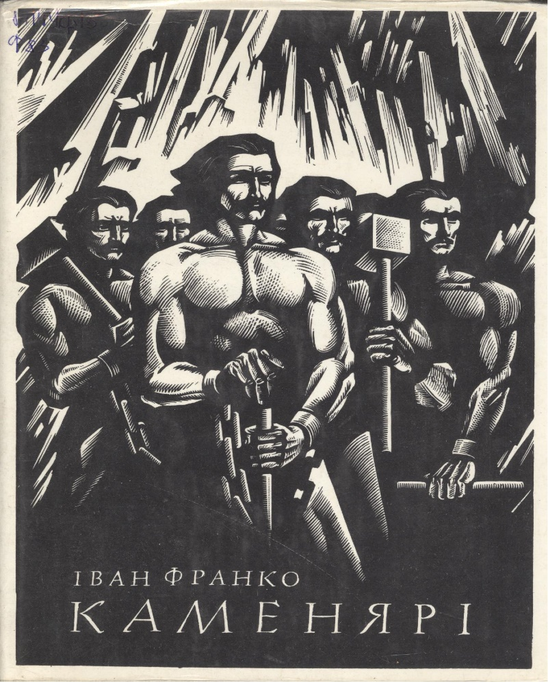
Франко, І. Я. Захар Беркут : повість / І. Я. Франко. - Львів : Каменяр, 1986. - 127 с.
В історичній повісті українського письменника-класика показона вражаючі картини героїчної боротьби давньоруського населення Карпат проти нашестя ординців, майстерно передано історичний колорит епохи
Франко, І. Я. Каменярі : поезії, оповід. / І. Я. Франко. - К. : Веселка, 1979. - 119 с.
До збірки увійшли вірші та оповідання класика української літератури, великого співця України, непохитного борця за свободу і щастя людей

Slide 9
Франко, І. Я. Поезія та драматичні твори : вибране / І. Я. Франко ; упоряд. О. Н. Мороза, А. І. Скоця. - Львів : Каменяр, 1977. - 200 с.
До книги входять окремі вірші з поетичних збірок Івана Франка "З вершин і низин", "Зів'яле листя", "Мій Ізмарагд", “Із днів журби”, "Semper tiro«, “Із літ моєї молодості”, а також драматичні твори – драми “Украдене щастя” та ‘Будка ч. 27’
Франко, І. Я. Оповідання / І. Я. Франко ; редкол. : Р. А. Братунь, В. І. Дей. О. І. Добрянський [та ін.]. - Львів : Каменяр, 1979. - 311 с.
До збірки входять оповідання, переважно бориславського циклу, в яких показано життя селян, прогресивної інтелігенції, а також людей, що в пошуках заробітку змушені були покидати рідні місця.

Slide 10
Книги про життя і творчість Івана Франка
Басс, І. І. Іван Франко. Життєвий і творчий шлях / І. І. Басс, Каспрук. – К. : Наукова думка, 1983. – 455 с.
Книга являє собою спробу наукового осмислення життя, художньої творчості, громадсько-політичної та наукової діяльності видатного українського письменника І. Я. Франка. Життєвий шлях його простежується у тісному зв’язку з усім комплексом розвитку суспільної свідомості та художньої думки того часу.
Кравець, М. М. Іван Франко - історик України / М. М. Кравець. – Львів : Вид-во Львів. ун-ту, 1971. – 203 с.
Висвітлюється вклад великого Каменяра — найвидатнішого після Т. Г. Шевченка представника української революційно-демократичної історіографії — у вивчення історії України. Проаналізовано методологічні погляди І. Я. Франка як історика, дано його оцінку проблемних питань з історії України доби феодалізму. Розкрито глибину Франкового дослідження епохи капіталізму на західноукраїнських землях.

Slide 11
Шляхами Івана Франка на Україні. - Львів : Каменяр, 1982. - 127 с.
Книга веде читача по місцях на Україні, де бував великий письменник, революціонер-демократ Іван Якович Франко. На багатому фактичному матеріалі показано його активну громадську дільність, широкі зв’язки з трудящими масами й визначними діячами культури, конкретні обставини створення багатьох його художніх творів та наукових праць, увічнення пам’яті геніального сина українського народу.
Мельничук, Б. І. Іван Франко і Тернопільщина / Б. І. Мельничук, В. Б. Уніят. - Тернопіль : Терно-граф, 2012. - 280 с.
У книжці йдеться про перебування на Тернопільщині видатного письменника, вченого і громадсько-політичного діяча, діяльність тут його сподвижників, а також про увічнення в краї пам’яті про Великого Каменяра.

Slide 12
Злупко, С. Іван Франко і економічна думка світу : монографія / Степан Злупко. - Львів : ЛНУ, 2006. - 413 с.
У монографії на основі аналізу творчої спадщини Івана Франка вперше висвітлюються його погляди на розвиток економічної думки світу від найдавніших часів до початку ХХ ст. Ця книга є одним із підтверджень геніальності Великого Каменяра.
Присяжний, Т. В. Нетрадиційний погляд на життя і творчість Каменяра. Франко - рибалка і художник слова : монографія / Т. В. Присяжний, П. В. Присяжний, В. П. Бандура. - Тернопіль : Рада, 2006. - 264 с.
У монографії досліджено одне із джерел творчої наснаги видатного вченого, письменника, перекладача, що допомагало йому долати втому від виснажливої праці, труднощі, перешкоди, підступи ворогів. Ним була риболовля - його "пристрасть", "одинока розрада", "улюблений спорт".

Slide 13
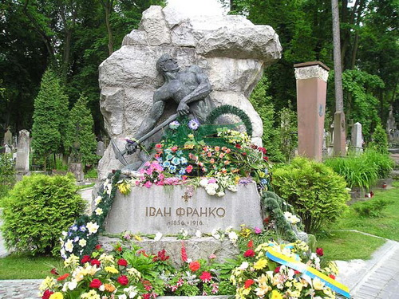
Іван Франко – мов дух стихії,
Що творить в нас і серед нас,
Що будить сили молодії,
Руйнує зло, живить надії
На Україні в лютий час!
Іван Франко - діяч, який уособлює цілу епоху української культури; один з найвидатніших письменників слов'янських народів; його ім'я здобуває все ширшу світову славу. Він був великим поетом, прозаїком, драматургом і належав до тих письменників, яких сам порівнював із деревом, що корінням своїм міцно тримається в національнім ґрунті, звідки й черпає живі соки, а кроною сягає народної атмосфери думок і змагань.

